Slide 1
Curso complementario Desarrollo de Back-end con Node.js - MongoDB
ING - DIEGO CASALLAS
22810019-1

Slide 2
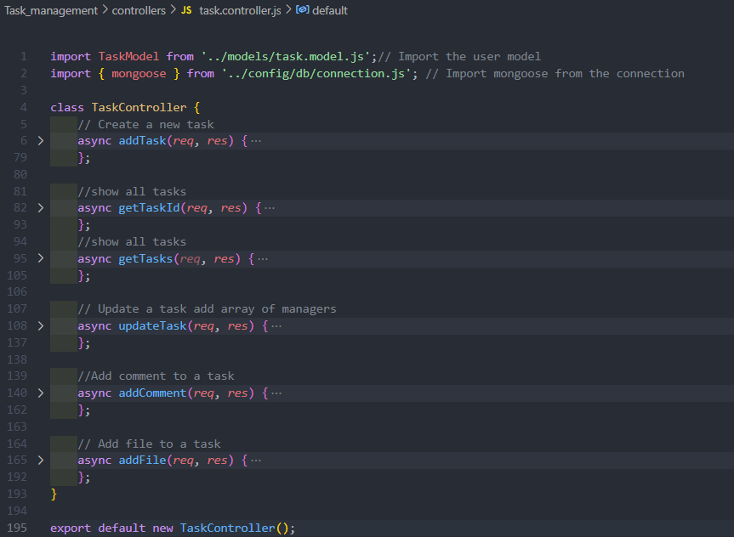
Node.js - Mongo.db
CRUD - Task
Controlador de tareas
addTask
getTaskId
getTasks
updateTask
addComment
addFile

Slide 3
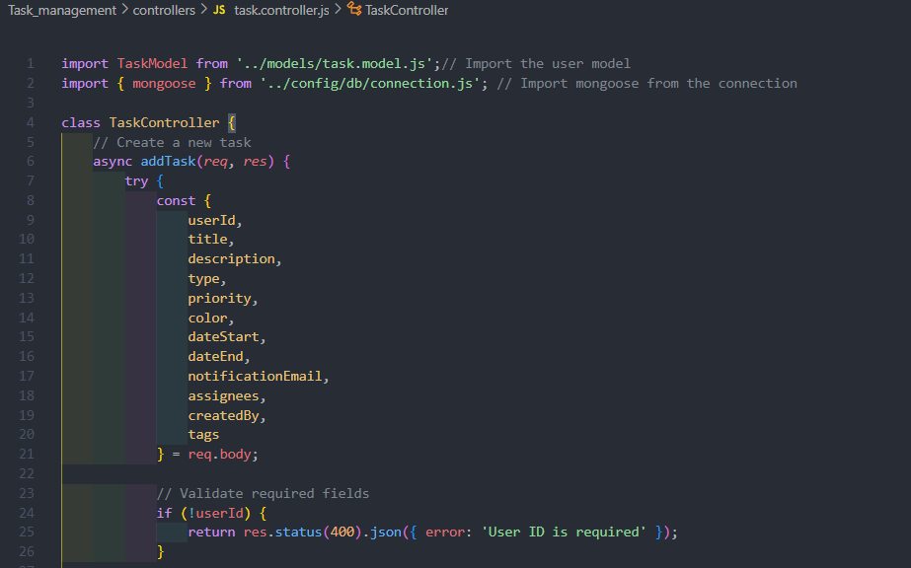
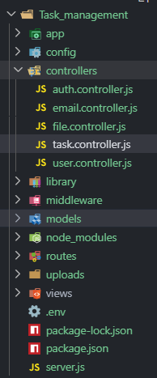
Node.js - Mongo.db
CRUD - Task
Controlador de tareas
addTask

Slide 4
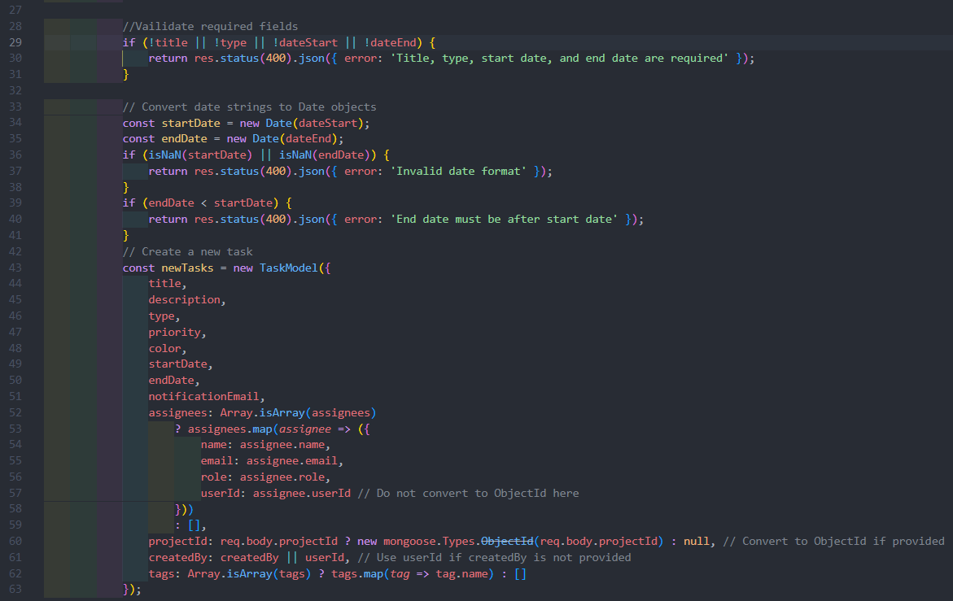
Node.js - Mongo.db
CRUD - Task
Controlador de tareas
addTask

Slide 5
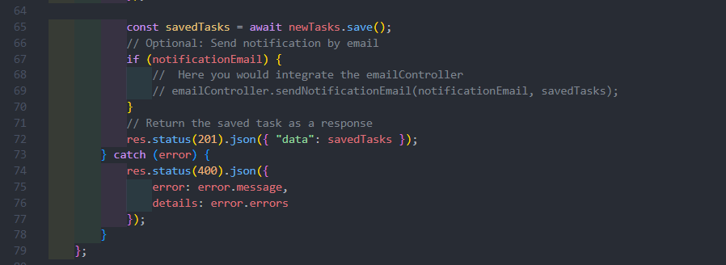
Node.js - Mongo.db
CRUD - Task
Controlador de tareas
addTask

Slide 6
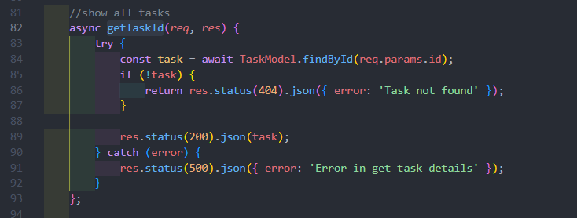
Node.js - Mongo.db
CRUD - Task
Controlador de tareas
getTaskId

Slide 7
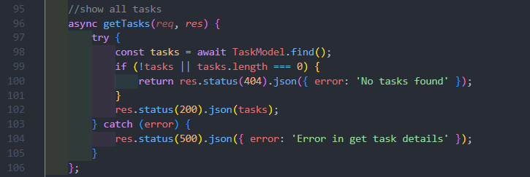
Node.js - Mongo.db
CRUD - Task
Controlador de tareas
getTasks

Slide 8
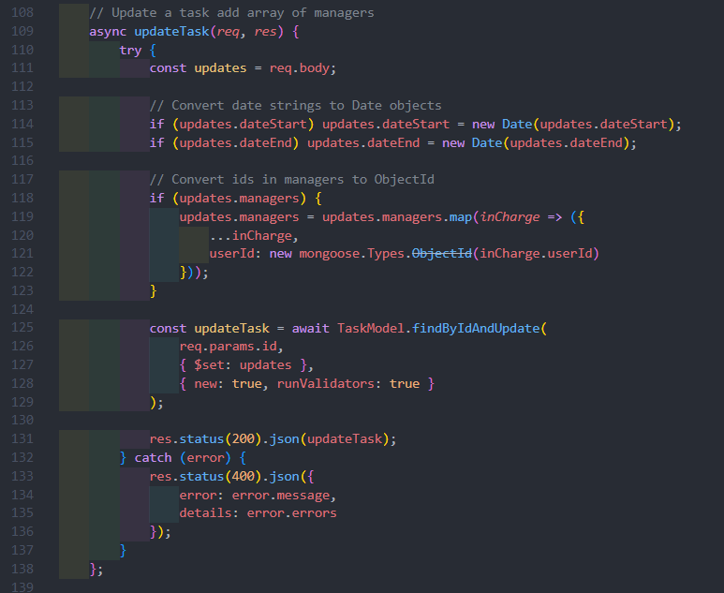
Node.js - Mongo.db
CRUD - Task
Controlador de tareas
updateTask

Slide 9
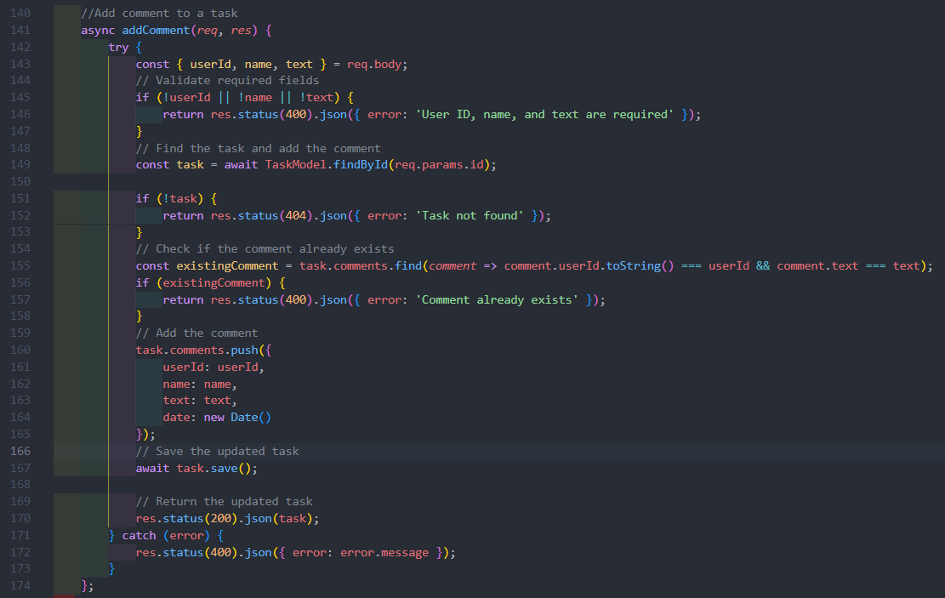
Node.js - Mongo.db
CRUD - Task
Controlador de tareas
addComment

Slide 10
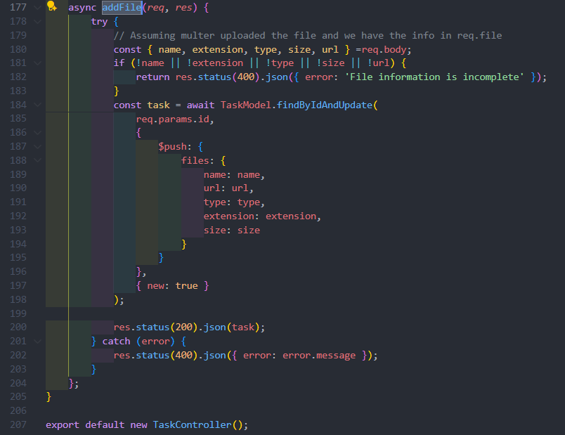
Node.js - Mongo.db
CRUD - Task
Controlador de tareas
addFile

Slide 11
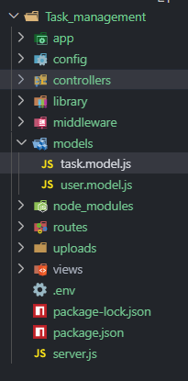
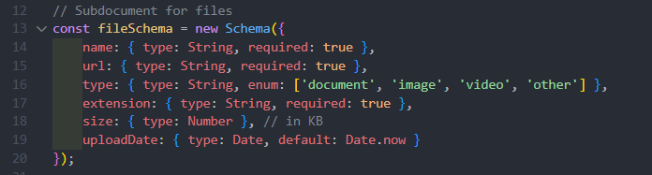
Node.js - Mongo.db
CRUD - Task
Actualizar modelo
models ->task.model.js

Slide 12
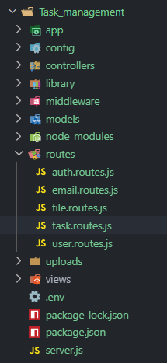
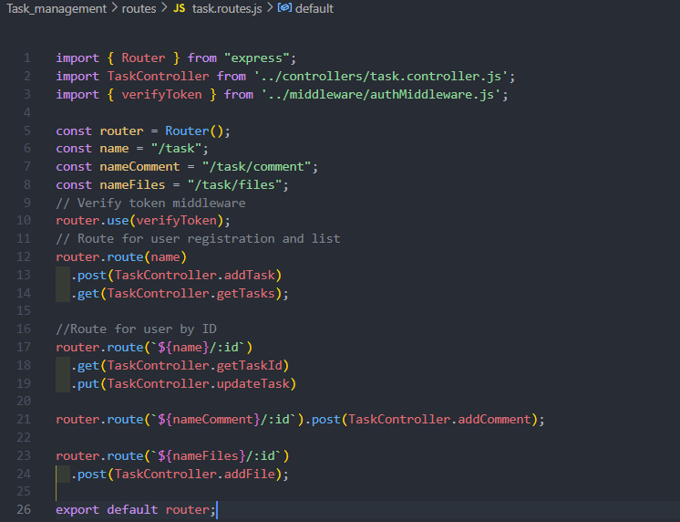
Node.js - Mongo.db
CRUD - Task
Actualizar rutas
task.routes.js

Slide 13
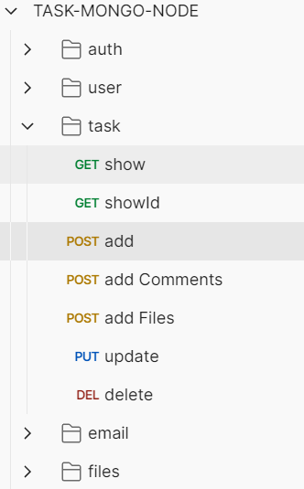
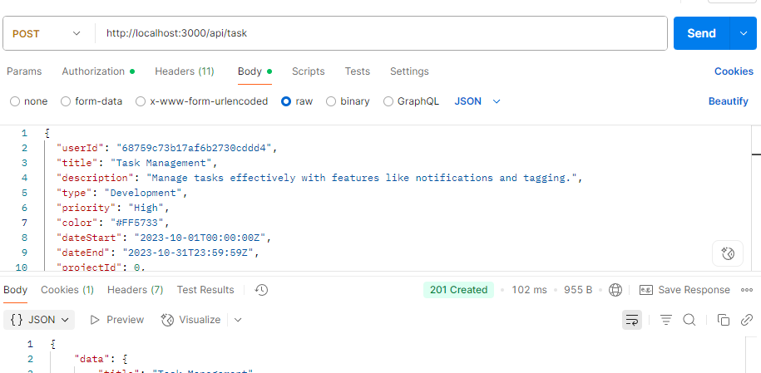
Node.js - Mongo.db
CRUD - Task
Pruebas
TOKEN
DATOS
MÉTODO | RUTA | CONTROLADOR | MODELO
POST | http://localhost:3000/api/task | Tesk | Task

Slide 14
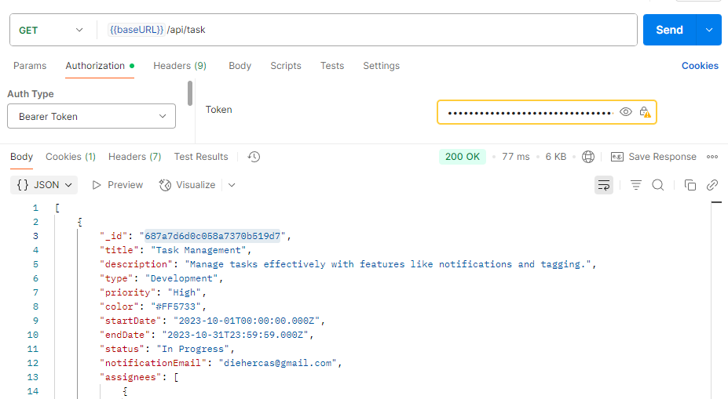
Node.js - Mongo.db
CRUD - Task
Pruebas
TOKEN
MÉTODO | RUTA | CONTROLADOR | MODELO
GET | http://localhost:3000/api/task | Tesk | Task

Slide 15
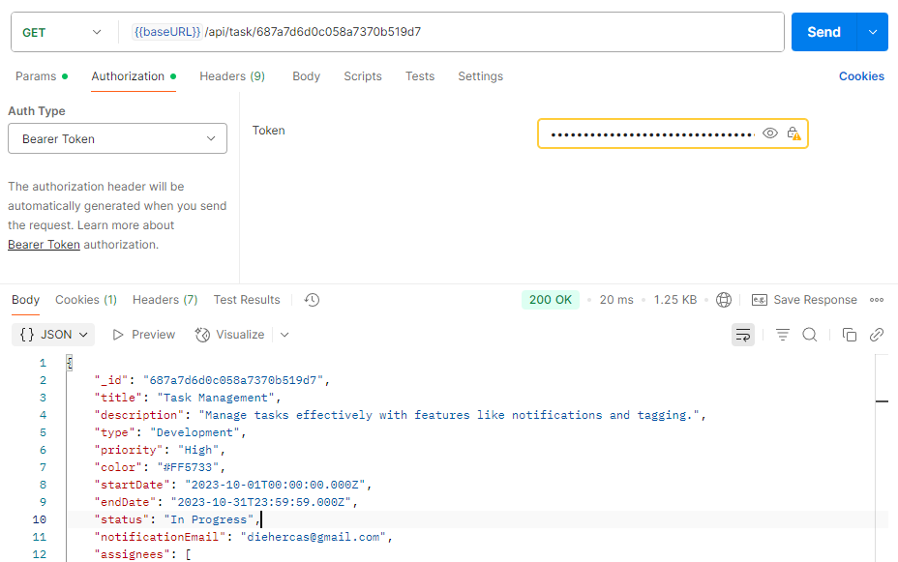
Node.js - Mongo.db
CRUD - Task
Pruebas
ID
TOKEN
MÉTODO | RUTA | CONTROLADOR | MODELO
GET | http://localhost:3000/api/task:id | Tesk | Task

Slide 16
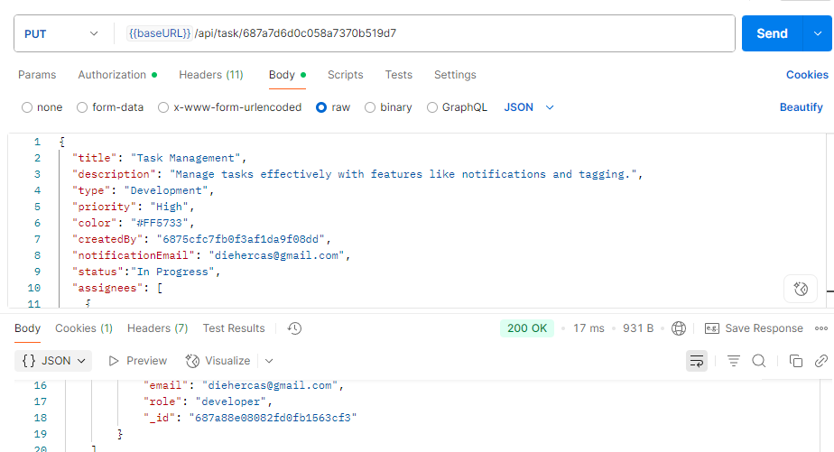
Node.js - Mongo.db
CRUD - Task
Pruebas
ID
TOKEN
MÉTODO | RUTA | CONTROLADOR | MODELO
PUT | http://localhost:3000/api/task:id | Tesk | Task

Slide 17
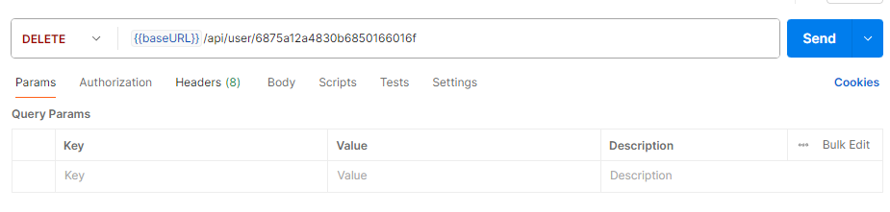
Node.js - Mongo.db
CRUD - Task
Pruebas
ID
TOKEN
MÉTODO | RUTA | CONTROLADOR | MODELO
DELETE | http://localhost:3000/api/task:id | Tesk | Task

Slide 18
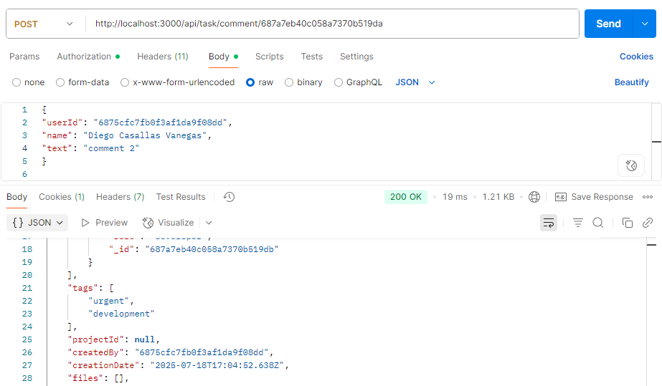
Node.js - Mongo.db
CRUD - Task
Pruebas
ID
TOKEN
DATOS
MÉTODO | RUTA | CONTROLADOR | MODELO
POST | http://localhost:3000/api/task/comment/:id | Tesk | Task

Slide 19
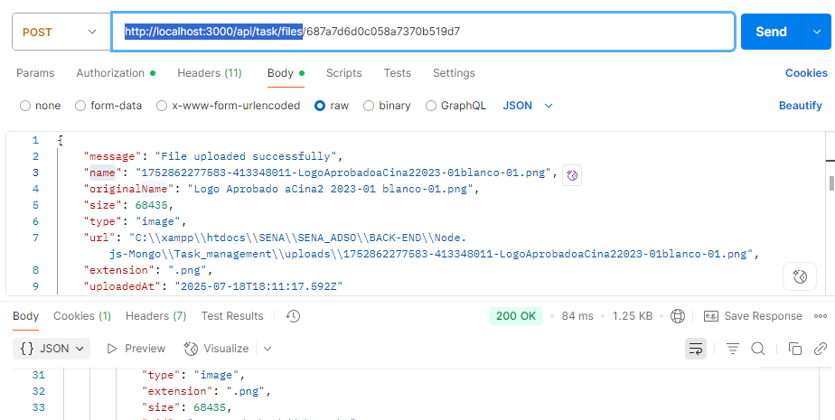
Node.js - Mongo.db
CRUD - Task
Pruebas
ID
TOKEN
DATOS
MÉTODO | RUTA | CONTROLADOR | MODELO
POST | http://localhost:3000/api/task/files/:id | Tesk | Task

Slide 20


